Slide 1


Practica de inițiere
TEMA: Dezvoltarea unei platforme digitale pentru generarea testelor psihologice
Elev(a): Furtună Aurelia
Grupa: RC-241
Profesor: Magdalena Moraru

Slide 2

Scopul Aplicației de Testarea a personalității
Aplicația noastră a fost creată pentru a oferi utilizatorilor o experiență accesibilă, clară și relevantă de autoexplorare. Scopul principal este de a ajuta fiecare persoană să își înțeleagă mai bine trăsăturile de personalitate, stilurile emoționale și modul în care reacționează în diverse situații ale vieții cotidiene.
Prin teste psihologice validate și ușor de parcurs, utilizatorii pot obține perspective valoroase despre sine, care pot sprijini dezvoltarea personală, relaționarea mai armonioasă cu ceilalți și luarea unor decizii mai conștiente. Fie că ești în căutarea unei introspecții personale, a unei confirmări sau a unei simple curiozități, aplicația îți oferă un cadru sigur și interactiv în care să explorezi ceea ce te face unic.
Ne dorim să aducem psihologia mai aproape de oameni, într-un mod prietenos, echilibrat și adaptat nevoilor actuale. Adevărata schimbare începe cu autocunoașterea.

Slide 3
Obiectivele
Aplicația de testare a personalităților are la bază o serie de obiective clare, menite să sprijine dezvoltarea personală și autocunoașterea utilizatorilor:
Facilitarea autocunoașterii Promovarea inteligenței emoționale și a echilibrului interior Accesibilitate și ușurință în utilizare Sprijinirea dezvoltării personale continue Oferirea unui cadru de testare bazat pe fundamente științifice Stimularea curiozității și a dialogului interior

Slide 4






Tehnologii utilizate
HTML:
Structura conținutul paginilor web (formulare, text, etc.).
CSS:
Definește aspectul vizual al elementelor HTML (culori, fonturi, layout).
JavaScript:
Adaugă interactivitate și dinamism aplicației (validări, manipulare elemente).
JSON:
Format pentru stocarea și transferul datelor.
Git:
Sistem de control al versiunilor pentru gestionarea modificărilor codului sursă.
GitHub:
Platformă de găzduire a depozitului Git, facilitând colaborarea și gestionarea proiectului.

Slide 5
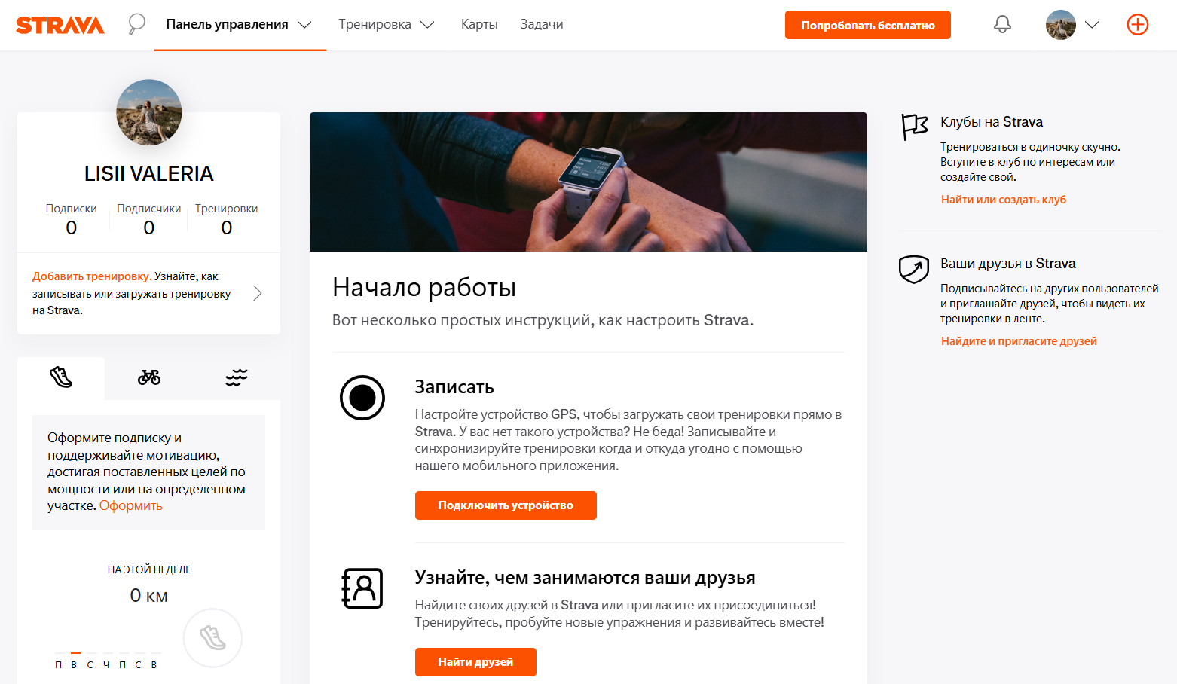
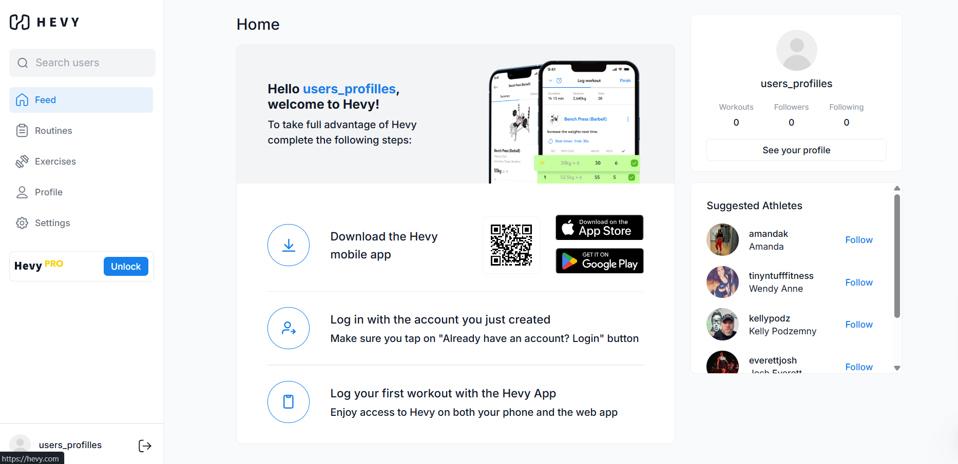
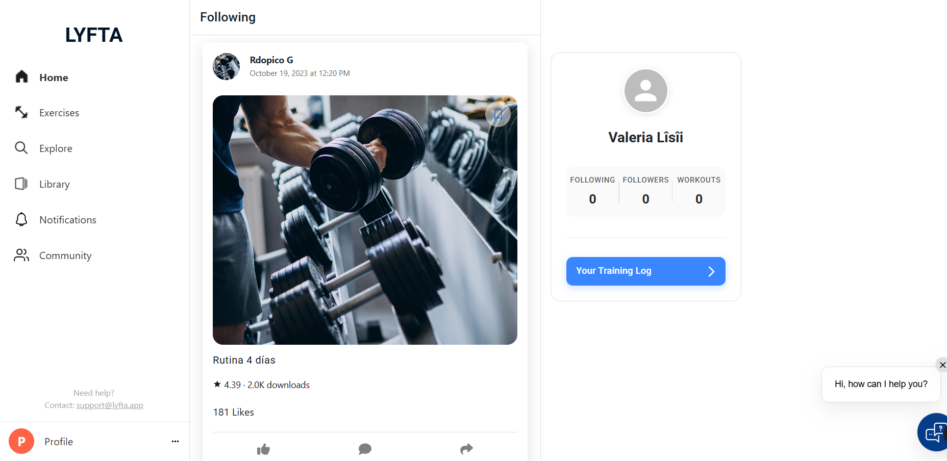
Sisteme similare
123test
LYFTA

Slide 6






Autentificare și Deconectare
Navigare Principală
Cerințe funcționale
Afișare Recomandări
Adăugarea Antrenamentelor
Validarea Datelor
Afișarea Antrenamentelor Salvate

Slide 7
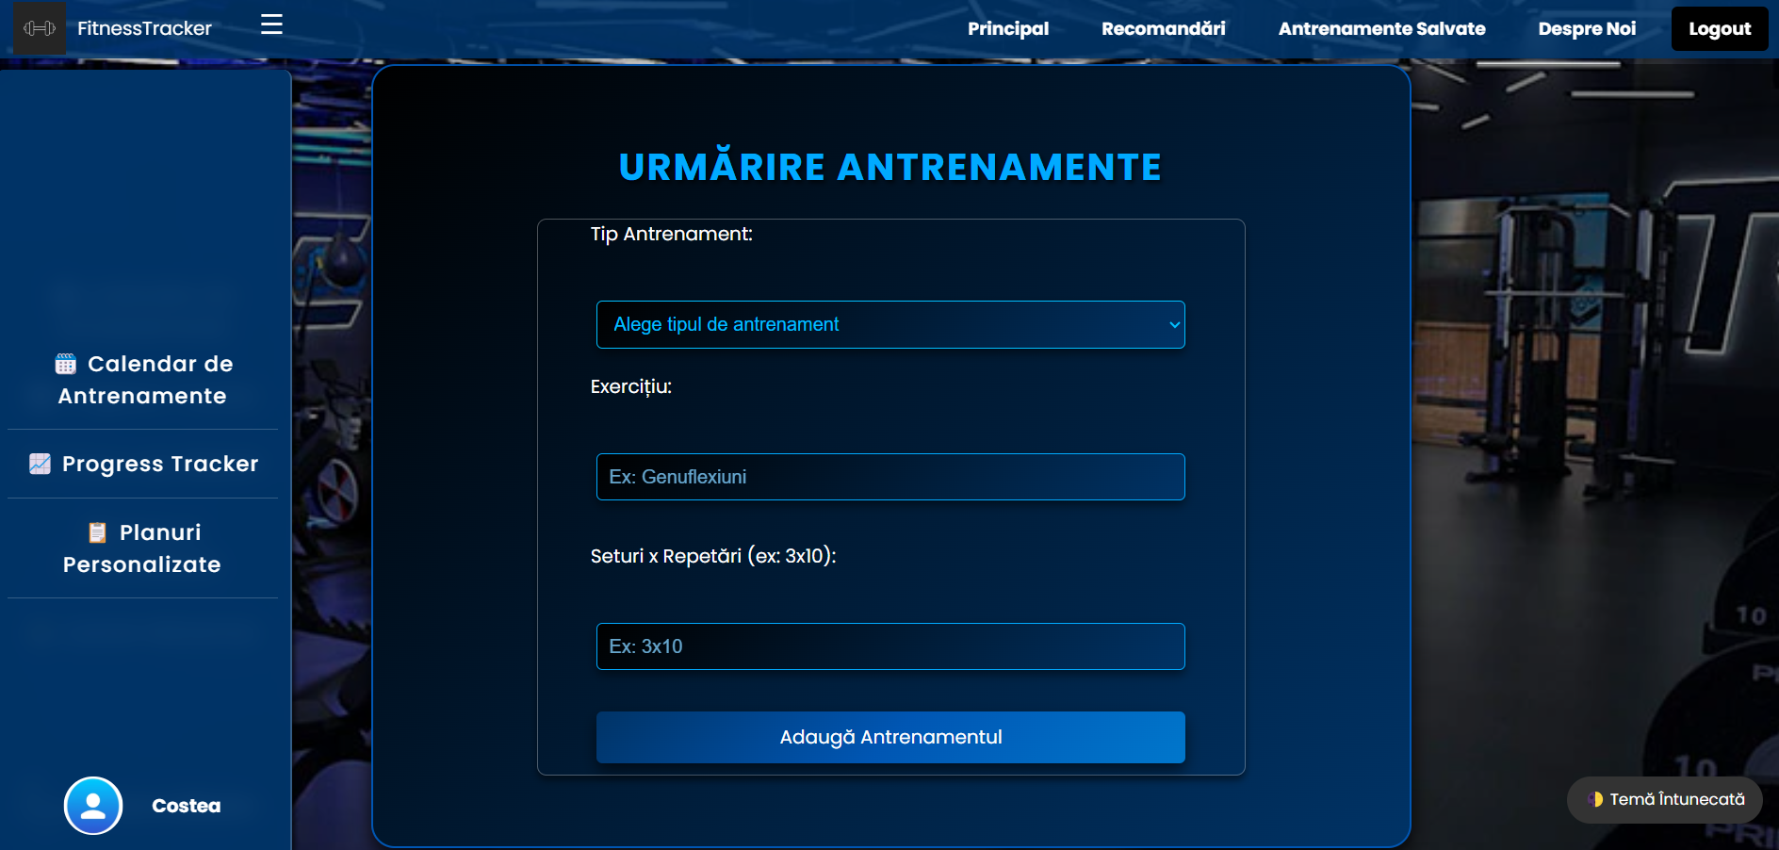
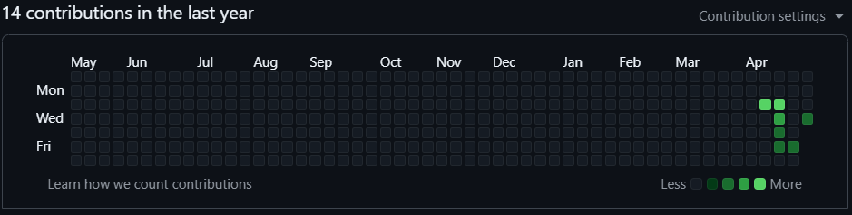
Prezentarea funcționalului realizat

Slide 8




Concluzii
Aplicație Relevanta
Aplicația dezvoltată răspunde unei nevoi reale: monitorizarea antrenamentelor.
Structură Modulară
Structura modulară (autentificare, navigare, conținut) asigură flexibilitate și scalabilitate.
Proces Complet
A fost respectat procesul complet de dezvoltare: analiză, proiectare, implementare, testare.
Design Centrat pe Utilizator
Design-ul este responsiv, intuitiv și ușor de extins pentru viitoare îmbunătățiri.

Slide 9
Vă mulțumesc pentru atenție !

